Slide 1
AXES PRIORITAIRES 2014-2015
EDUCATION NATIONALE ET AEFE
MAÎTRISE DES LANGUES
EVALUATION POSITIVE
OUTIL NUMÉRIQUE A DES FINS PÉDAGOGIQUES
ENSEIGNEMENT DES SCIENCES (démarche d’investigation)
COMMUNICATION AVEC LES FAMILLES
Animation Alternance des langues
LIEN AVEC LES ORIENTATIONS DU BFMexico

Slide 2
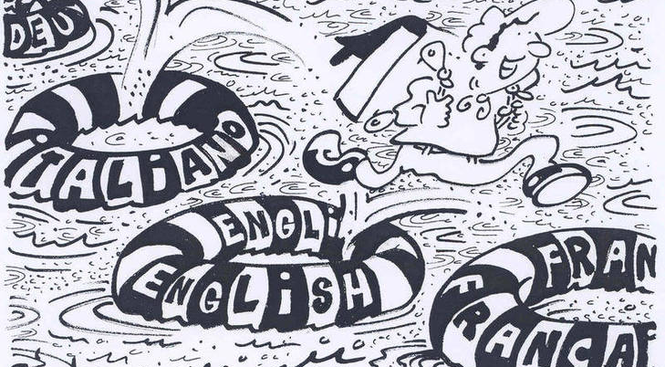
Enseigner dans un contexte bi(PLURI)lingue
Aller plus loin dans le dispositif du travail en binôme
Nicaragua

Slide 3
Enseigner dans un contexte bilingue
Dérive :
- Deux enseignements monolingues en français/ espagnol qui visent à suivre les programmes de chaque pays :
juxtaposition sans mise en relation.
Contexte bi/plurilingue :
- Dimension culturelle
- Points de rencontre des programmes
- Cohérence des pratiques pédagogiques
Notes:
Notas introductorias.

Slide 4
Enseignement bilingue
Des atouts
Le bilinguisme a une influence positive sur le développement langagier et éducationnel des élèves
Le niveau de développement de la langue maternelle est un indicateur de développement de la deuxième langue.
La mise en relief du développement de la langue maternelle contribue à son développement mais aussi au développement des compétences des élèves dans la langue de communication.

Slide 5
Dans une séquence il faut donc alterner binôme et duette:
Différence entre le binôme et la duette :
Binôme = les enseignants sont chacun dans leur classe et travaillent respectivement leur thème (avec un travail de concertation auparavant).
Le transfert métalinguistique est supposé.
Duette = les 2 professeurs sont physiquement présents dans la classe, travaillent simultanément autour d’une notion.
Le transfert métalinguistique est construit.
Notes:
Tiempo para preguntas y debates.

Slide 6
Pour éviter le cloisonnement, les redondances, la juxtaposition, il faut une harmonisation en 4 degrés :
D1 : les enseignants se rencontrent autour de l’erreur : les interférences linguistiques (phon, lex, synt) Analyse et traitement de l’erreur
D2 : Les enseignants se rencontrent autour d’une compétence spécifique (gramm, orth, conj, voc)
Etude comparée et conjointe d’un fait de langue
D3 : Les enseignants se rencontrent autour de projets disciplinaires et biculturels
D4 : Les enseignants se rencontrent autour d’un champ disciplinaire précis.
Articulation : didactique des langues, des disciplines
(Source: Laura Uribe)
Notes:
Conclusión del curso, la clase, etc.

Slide 7
Harmonisation linguistique à construire:
Une séquence pédagogique bilingue ( S.P.B)
Des étapes fixes
Découverte
Structuration
Reinvestissement
Evaluation
Des moyens variables
Le binôme
La duette
HARMONISATION = ALTERNANCE BINOME/DUETTE
Notes:
Detalles introductorios del curso y/o libros/materiales necesarios para una clase/proyecto.

Slide 8
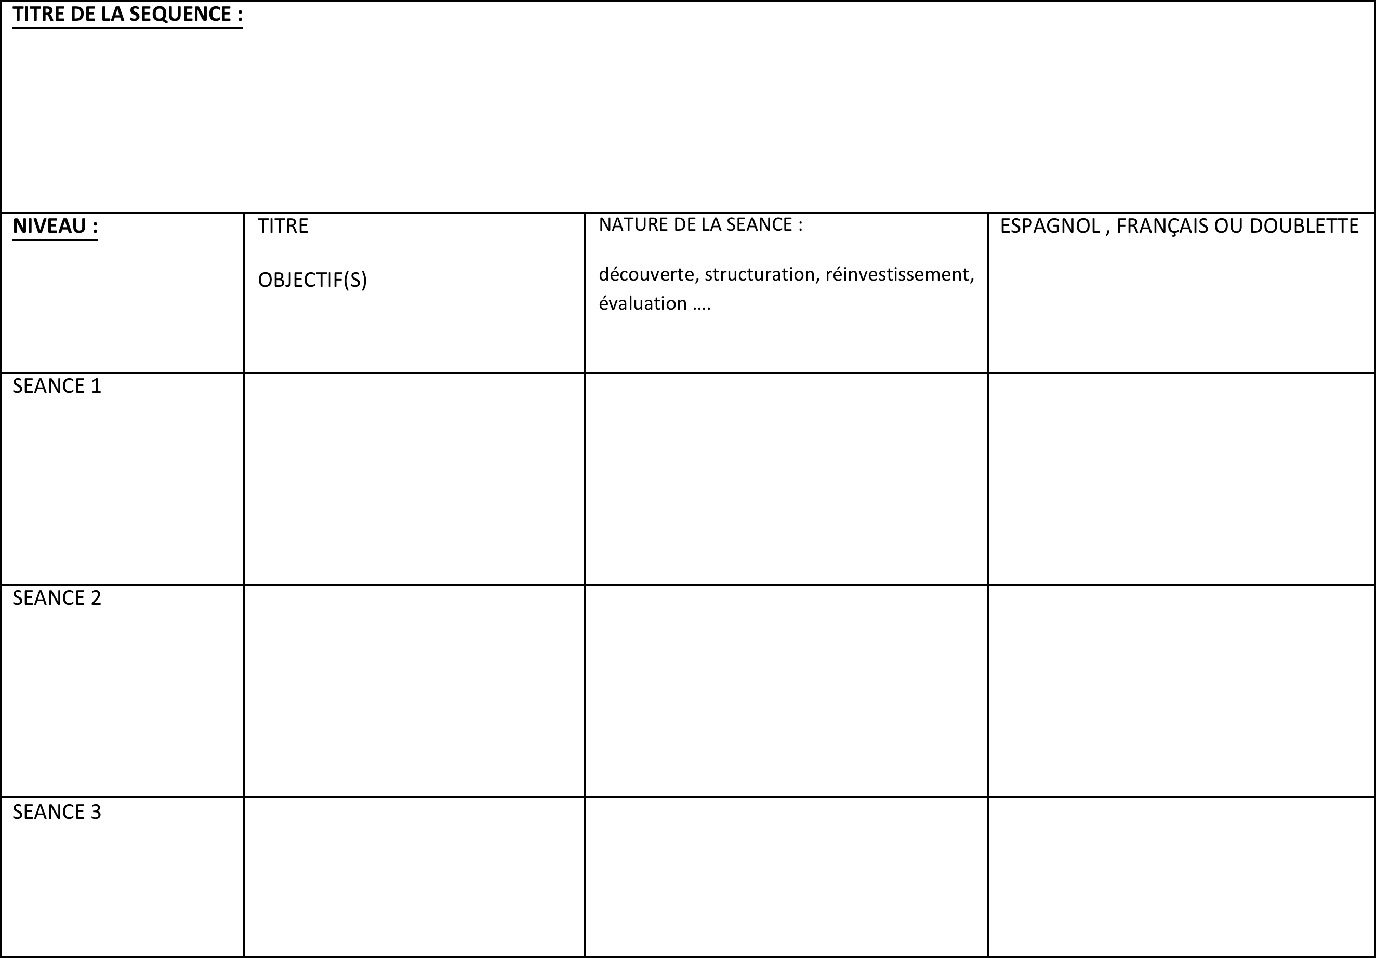
Séquence
Proposition de grille

Slide 9
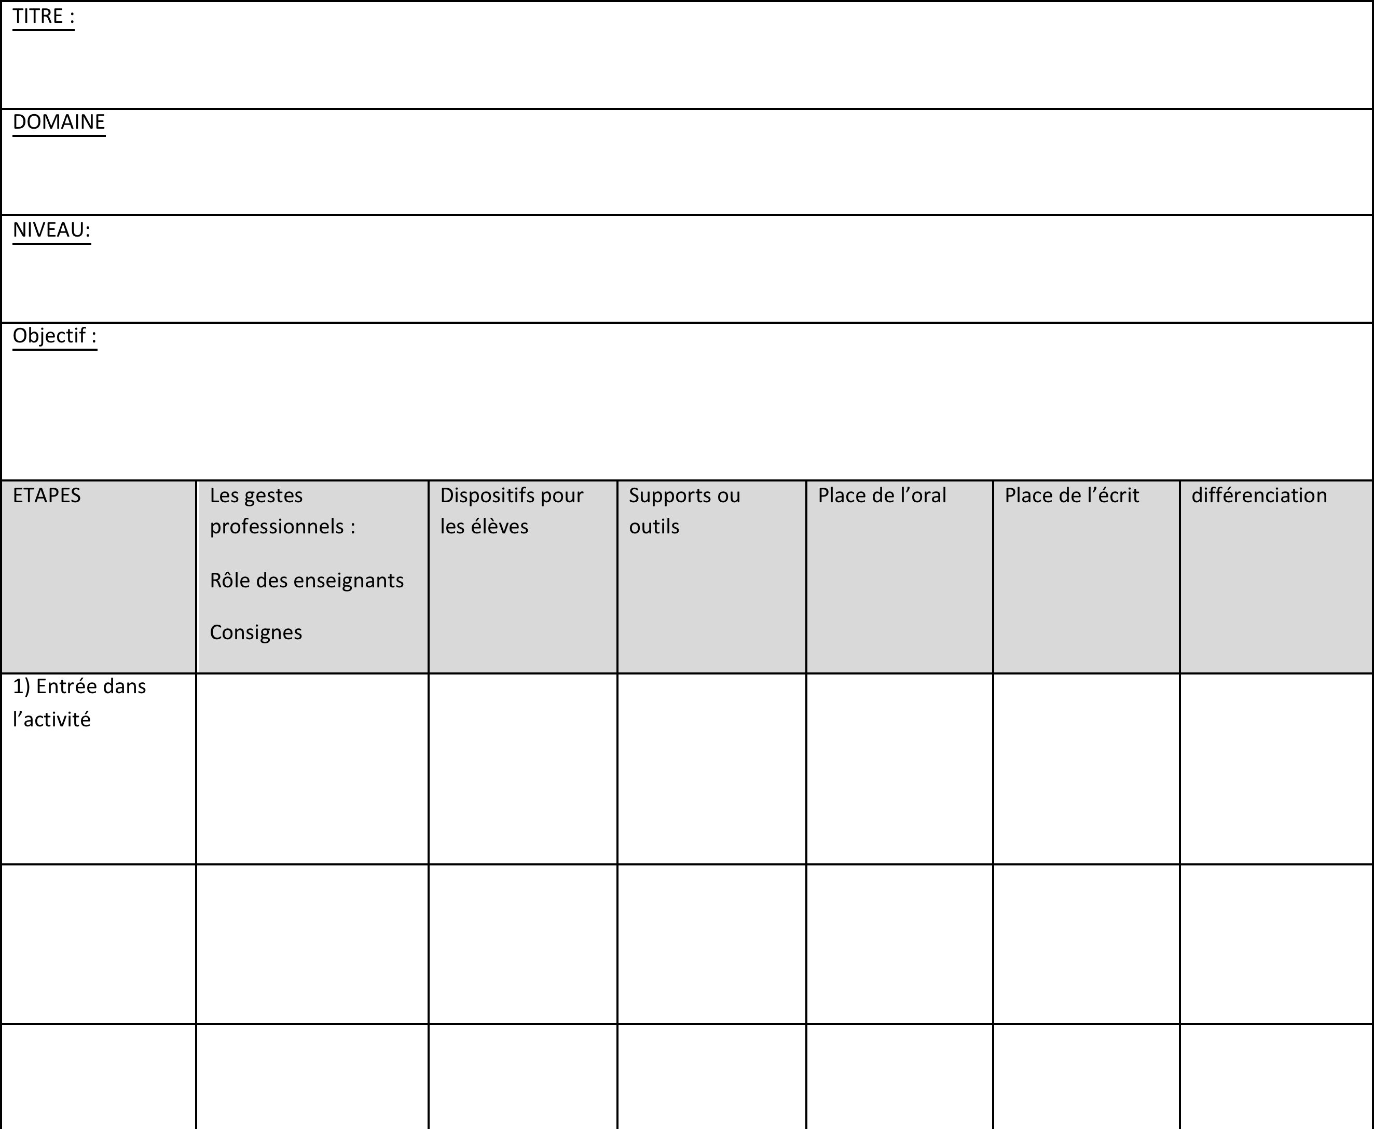
Proposition de grille

Slide 10
Séquence pédagogique bilingue
Construire une SPB en insérant une ou plusieurs doublettes.
Les contraintes de la doublette :
- Différenciation
- Outil numérique à fin pédagogique:
Learning Apps
Tablette
TNI
Padlet…
Réflexion sur un projet, thème ou point de langue en lien avec votre programmation.
Retour et Mutualisation sur le site AMCECA après validation (fin mars)

